Slide 1
Escuela Normal de Educación Preescolar Licenciatura en Educación Preescolar Ciclo Escolar 2021-2022
Asignatura: Tutoría Grupal Actividad: Registro tutoría de pares Titular: Rosa Velia del Rio Tijerina
Alumnas: Mariana Garcia Reyna Claudia Mata Rodríguez Semestre: 5 Sección: B
Lunes 10 de Enero del 2022
Saltillo Coahuila

Slide 2
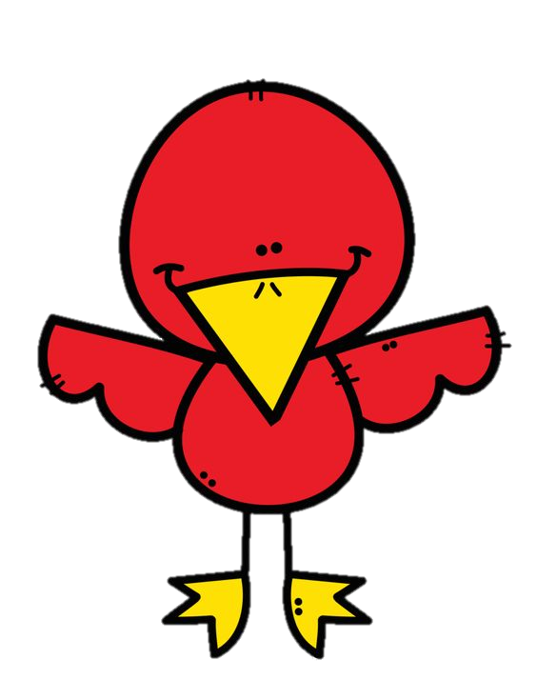
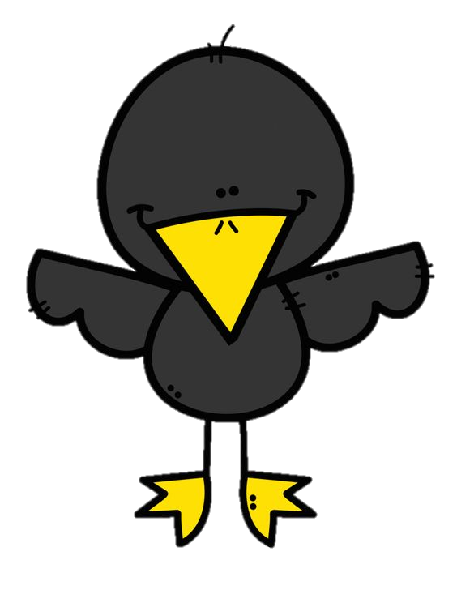
Análisis del cuento
Después de analizar el video del cuento emocional del pájaro del alma llegamos a la conclusión de que es una historia que trasmite la relación que tiene una persona con su alma, el como esta conformada por amor, enojo, tristeza y diversas emociones, es una historia que puede ser útil a cualquier edad para comprender un lado “espiritual” del como se percibe una persona, de igual manera para los niños de nivel preescolar les puede ser mas fácil el comprender sus emociones el como se sienten sobre algunas acciones o momentos por los que pasan, así mismo con la historia se pueden crear secuencias didácticas para relacionar con la educación socioemocional de los alumnos, como lo es creando sus propios cajones como dice en el cuento, el expresarse, etc.
Actividades que se pueden realizar
Dibuja cómo sería el pájaro del alma que habita en tu interior.
¿Qué enseñanza te deja el pájaro del alma?
¿Cuáles emociones pondrías en tus cajones?
Ahora cerraremos los ojos unos minutos e intentemos escuchar a nuestro pájaro del alma.
¿Qué nos dice del día ayer?
¿Qué nos cuenta de esta mañana?
¿Qué es lo que pasó para que esas emociones brotaran?
¿Compartimos nuestras emociones?
¿Cómo expresemos nuestras emociones físicamente?

